Slide 1
全面质量管理
Total Quality Management(TQM)

Slide 2
TQM的定义
TQM的演变
TQM的内容
TQM的工具
TQM的益处

Slide 3
TQM是什么？几个主流的定义
一种用组织现有的人力和物力资源，实现组织目标的最有效的方式方法，是一种管理理念和企业实践[British Standards Institution standard BS 7850-1:1992]
一种能够有效和高效地满足利益相关者的需求和期望，同时不影响道德的管理方式[The Chartered Quality Institute]
"在专注质量的基础上，通过所有成员的参与，长期实现客户满意和组织利益乃至社会全体成员利益的一种目标组织的管理方法."[International Organization for Standardization standard ISO 8402:1994]
全面质量管理是以产品质量为核心，建立起一套科学严密高效的质量体系，以提供满足用户需要的产品或服务的全部活动
内涵：是以质量管理为中心，以全员参与为基础，目的在于通过让顾客满意和本组织所有者、员工、供方、合作伙伴或社会等相关方受益而使组织达到长期成功的一种管理途径。

Slide 4
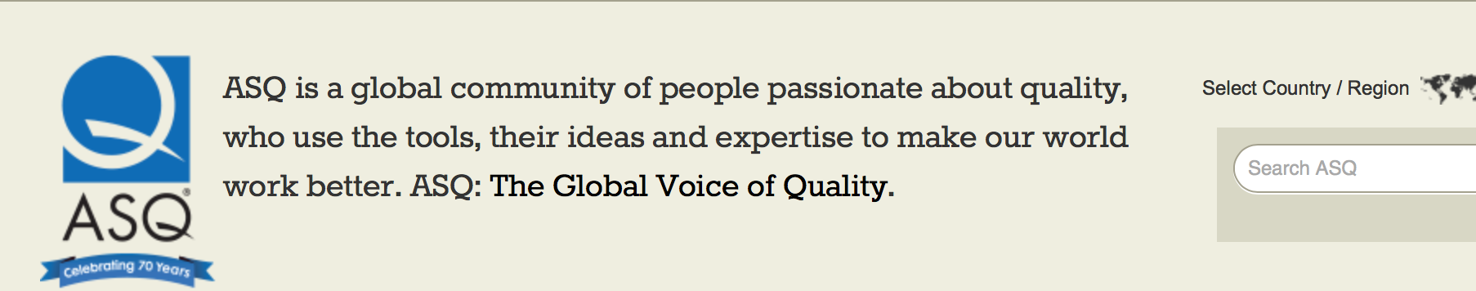
TQM是什么？(2)
A term first used to describe a management approach to quality improvement. Since then, TQM has taken on many meanings. Simply put, it is a management approach to long-term success through customer satisfaction. TQM is based on all members of an organization participating in improving processes, products, services and the culture in which they work. The methods for implementing this approach are found in the teachings of such quality leaders as Philip B. Crosby, W. Edwards Deming, Armand V. Feigenbaum, Kaoru Ishikawa and Joseph M. Juran.

Slide 5
关键词
quality improvement
customer satisfaction
all members
permanent culture&climate

Slide 6
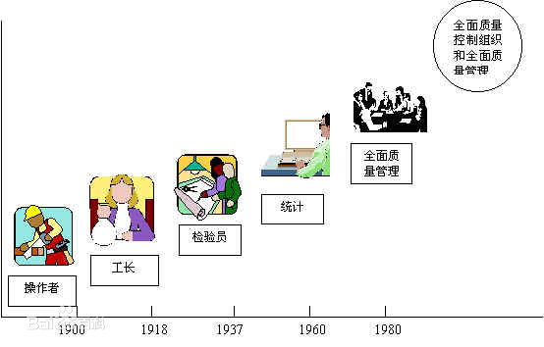
TQM从哪来？TQM的演变

Slide 7
TQM发展第一阶段
日本从美国引入全面质量管理
20世纪50年代末，美国通用电气公司的费根堡姆和质量管理专家朱兰提出了“全面质量管理”的概念。60年代初，美国一些企业根据行为管理科学的理论，在企业的质量管理中开展了依靠职工“自我控制”的“无缺陷运动”，日本在工业企业中开展质量管理小组活动行，使全面质量管理活动迅速发展起来。到1970年，质量管理已经逐步渗透到了全日本企业的基层。

Slide 8
TQM发展第二阶段
质量管理中广泛采用统计技术和计算机技术
从20世纪70年代开始，日本企业从质量管理中获得巨大的收益，充分认识到了全面质量管理的好处。日本人开始将质量管理当作一门科学来对待，并广泛采用统计技术和计算机技术进行推广和应用，全面质量管理在这一阶段获得了新的发展。

Slide 9
TQM发展第三阶段
质量全面质量管理的内容和要求得到标准化
随着全面质量管理理念的普及，越来越多的企业开始采用这种管理方法。1986年，国际标准化组织ISO把全面质量管理的内容和要求进行了标准化，并于1987年3月正式颁布了ISO 9000系列标准，这是全面质量管理发展的第三个阶段。因此，我们通常所熟悉的ISO9000系列标准实际上是对原来全面质量管理研究成果的标准化。

Slide 10
TQM发展第四阶段
质量管理质量管理上升到经营管理层面
随着质量管理思想和方法往更高层次发展，企业的生产管理和质量管理被提升到经营管理的层次。无论是学术界还是企业界，很多知名学者如朱兰、石川馨、久米均等人，都提出了很多有关这个方面的观念和理论，“质量管理是企业经营的生命线”这种观念逐渐被企业所接受。

Slide 11
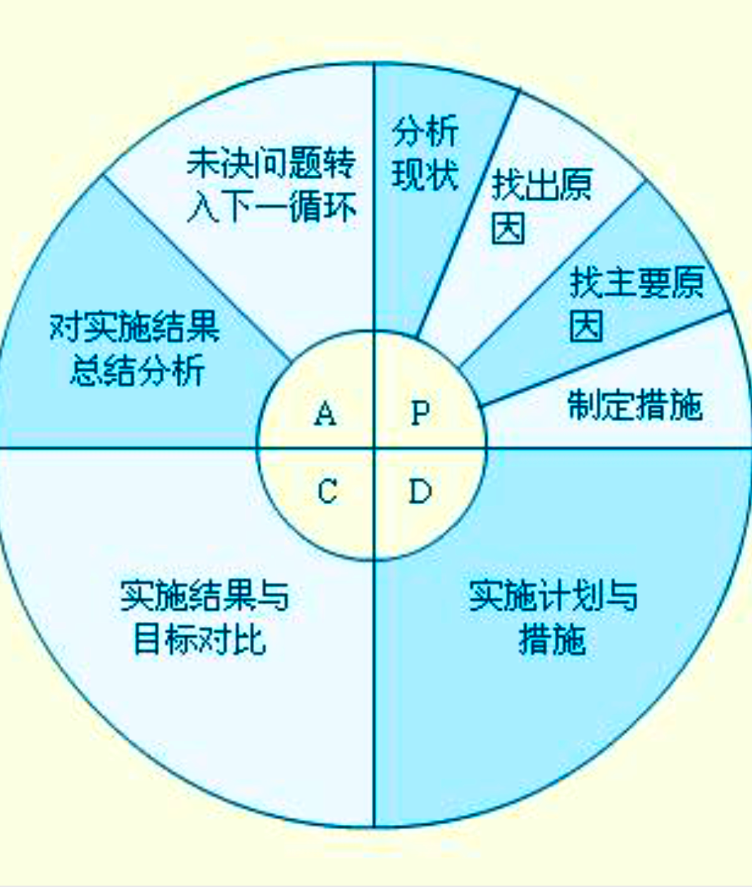
TQM包含什么？ 全面质量管理流程
PDCA循环
P（Planning）——计划职能包括三小部分：目标（goal）、实施计划（plan）、收支预算（budget）。
D（design)——设计方案和布局。
C（4C)——4C管理：Check（检查）、Communicate（沟通）、Clean （清理）、Control（控制）。
A（2A)——Act（执行，对总结检查的结果进行处理）、Aim（按照目标要求行事，如改善、提高）。

Slide 12
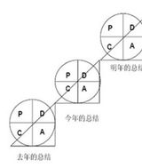
不断前进、不断提高
PDCA循环就像爬楼梯一样，一个循环运转结束，生产的质量就会提高一步，然后再制定下一个循环，再运转、再提高，不断前进，不断提高。

Slide 13
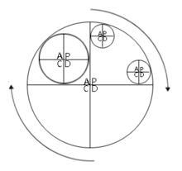
大环套小环、小环保大环、推动大循环
PDCA循环作为质量管理的基本方法，不仅适用于整个工程项目，也适应于整个企业和企业内的科室、工段、班组以至个人。各级部门根据企业的方针目标，都有自己的PDCA循环，层层循环，形成大环套小环，小环里面又套更小的环
大环是小环的母体和依据，小环是大环的分解和保证。各级部门的小环都围绕着企业的总目标朝着同一方向转动。通过循环把企业上下或工程项目的各项工作有机地联系起来，彼此协同，互相促进

Slide 14
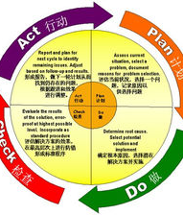
门路式上升
PDCA循环不是在同一水平上循环，每循环一次，就解决一部分问题，取得一部分成果，工作就前进一步，水平就进步一步。
每通过一次PDCA循环，都要进行总结，提出新目标，再进行第二次PDCA循环，使品质治理的车轮滚滚向前。
PDCA每循环一次，品质水平和治理水平均更进一步

Slide 15
TQM的八个基本要素
顾客导向 （Customer-focused）
全员参与 (Total employee involvement)
过程主导 (Process-centered)
组织一体化 (Integrated system)
全组织战略 (Strategic and systematic approach)
持续提高 (Continual improvement)
基于事实决策 (Fact-based decision making)
充分沟通 (Communications)
Excerpted from The Certified Manager of Quality/Organizational Excellence Handbook, pages 291-292.

Slide 16
TQM特点
全面性：是指全面质量管理的对象，是企业生产经营的全过程。
全员性：是指全面质量管理要依靠全体职工。
预防性：是指全面质量管理应具有高度的预防性。
服务性：主要表现在企业以自己的产品或劳务满足用户的需要，为用户服务。
科学性：质量管理必须科学化，必须更加自觉地利用现代科学技术和先进的科学管理方法
全面质量管理的基本原理与其他概念的基本差别在于，它强调为了取得真正的经济效益，管理必须始于识别顾客的质量要求，终于顾客对他手中的产品感到满意。全面质量管理就是为了实现这一目标而指导人、机器、信息的协调活动。

Slide 17
怎么实现TQM？ TQM常用7个工具
所谓全面质量管理常用七种工具，就是在开展全面质量管理活动中，用于收集和分析质量数据，分析和确定质量问题，控制和改进质量水平的常用七种方法。这些方法不仅科学，而且实用，作为班组长应该首先学习和掌握它们，并带领工人应用到生产实际中。
统计分析表法和措施计划表
排列图（帕累托分析图）、流程图
因果分析图、检查表
分层法（分类法）
直方图、亲和图
控制图、树型图
散布图、优先级判断矩阵

Slide 18
TQM两大支柱
第一支柱 成本控制及时全面
浪费在传统企业内无处不在：生产过剩、零件不必要的移动、操作工多余的动作、待工、质量不合格或返工、库存等等，消除生产流程中一切不能增加价值的活动，即杜绝浪费。
第二支柱 持续改进自动化
持续改善是另一种全新的企业文化，实行全面质量管理，由传统企业向精益企业的转变并且享受精益生产带来的好处，贯穿其中的支柱就是管理自动化。这也是ISO9000∶2000所强调的质量管理工作八大原则之一。

Slide 19
TQM有什么用？
Total Quality Management Benefits
• Strengthened competitive position
• Adaptability to changing or emerging market conditions and to environmental and other government regulations
• Higher productivity
• Enhanced market image
• Elimination of defects and waste
• Reduced costs and better cost management
• Higher profitability
• Improved customer focus and satisfaction
• Increased customer loyalty and retention
• Increased job security
• Improved employee morale
• Enhanced shareholder and stakeholder value
• Improved and innovative processes

Slide 20
TQM有什么用？
Total Quality Management Benefits
* 提高产品质量
* 改善产品设计
* 加速生产流程
* 鼓舞员工的士气和增强质量意识
* 改进产品售后服务
* 提高市场的接受程度
* 降低经营质量成本
* 减少经营亏损
* 降低现场维修成本
* 减少责任事故

Slide 21
长期被忽视的事实：质量等于利润。Tom Peters
世界级质量的12个特征
1．管理者着迷于质量。质量是从感情上的依恋开始的，没有“如果”、“那么”或“但是”可言。
2．有一套思想体系或思想方法作为指导。
3．质量是可以衡量的。
4．高质量要受到奖励。
5．每个员工都应在技术上受到培训，以便评估质量。正如日本人所说：质量，始于培训，终于培训。
6．利用包含跨职能部门或跨系统的团队。必须从思想认识上把我们的管理哲学从敌对转移到合作上来。
7．小的就是美的。
8．提供不断的刺激。创造无止境的“霍桑效应”；质量革命是一场关注琐碎细节的战争。
9．建立一个致力于质量改进的平行组织结构——“影子质量组织”。
10．人人都发挥作用。尤其是供应商，但销售商与客户也同样必须是质量改进过程的一部分。
11．质量上升会导致成本下降，改进质量是降低成本的关键所在。
12．质量改进永无止境！每件产品或服务，每天都是相对地变好或变坏，但绝不会停滞不前的。

